Slide 1
3.9 Heterogeneous Data Structures

Slide 2
Contents
3.9.1 Structures
3.9.2 Unions
3.9.3 Data Alignment

Slide 3
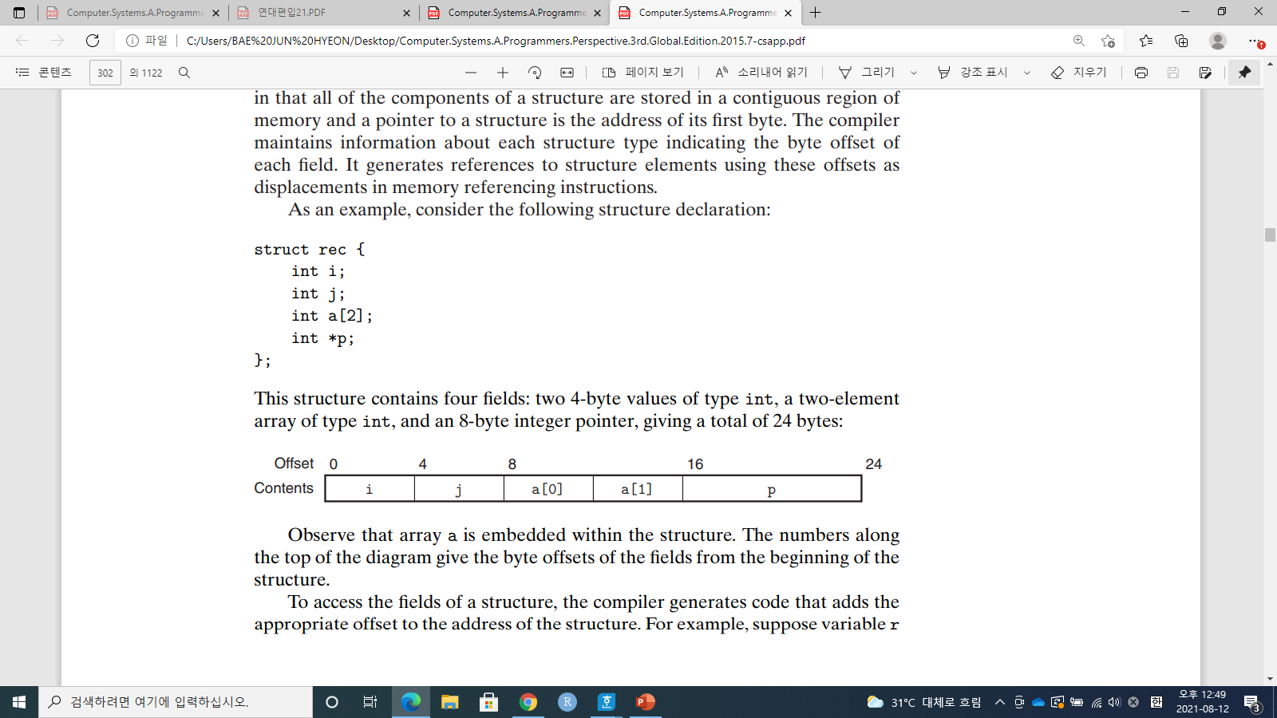
3.9.1 Structures
1.구조체의 구현은 구조체의 모든 컴포넌트들이 메모리의 연속된 영역에 저장됨
2. 구조체의 포인터=첫 번째 바이트의 주소
3.컴파일러는 각 필드의 바이트 오프셋을 가리키는 각 구조체 유형에 관한 정보를 관리
구조체의 각 필드에 접근하기 위해서 컴파일러는 구조체 주소에 적절한 오프셋 값을 더하는 코드를 생성
@오프셋=컴퓨터 기억장치에서 임의 주소에서 간격을 두고 떨어진 주소와의 거리

Slide 4

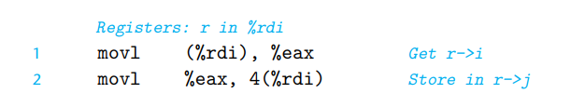
3.9.1 Structures
4
4
8
8
Struct rec* 자료형의 변수 r이 레지스터 %rdi에 저장된다고 가정
r->i필드를 r->j필드로 복사하는 코드

Slide 5
3.9.1 Structures
4
4
8
8
Struct rec* 자료형의 변수 r이 레지스터 %rdi에 저장된다고 가정
r->i필드를 r->j필드로 복사하는 코드

Slide 6
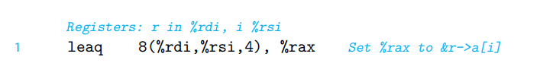
3.9.1 Structures
구조체 내 객체의 포인터를 생성하기 위해서는….필드의 오프셋을 구조체의 주소에 더해줌
예를 들어 포인터 &(r->a[1]) 은 다음과 같이 하나의 인스트럭션으로 생성
8+%rdi+%rsi*4
배열로의 offset
첫 주소
배열인덱스
위의 상황과 같이 구조체에서 다른 필드를 선택하는 것은 컴파일 시에 완벽하게 처리됨-기계어코드는 필드선언이나 이름에 관한 정보를 포함하지 않음

Slide 7
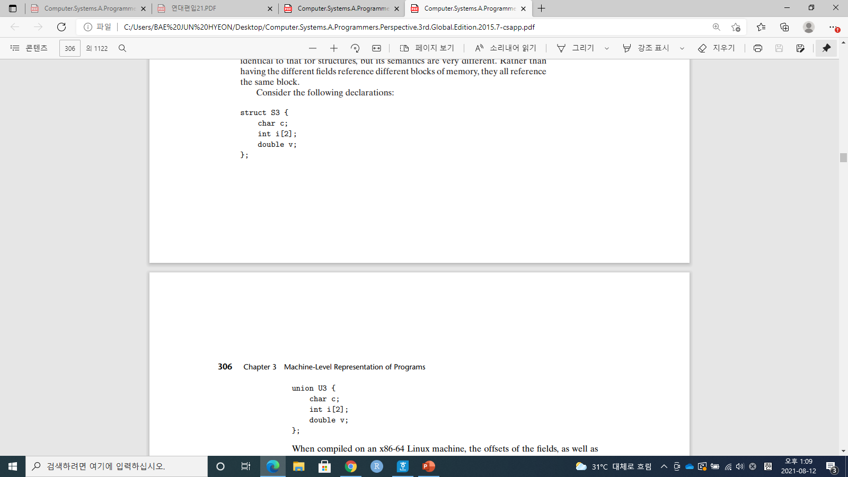
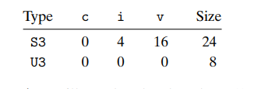
3.9.2 Unions
공용체는 c언어의 자료형 체제를 회피해서 하나의 객체가 다수의 자료형에 따라 참조될 수 있도록 해준다.
다른 필드들이 메모리의 다른 블록을 참조하는것이 아니라 동일한 블록을 참조한다.

Slide 8
3.9.2 Unions
공용체는 c언어의 자료형 체제를 회피해서 하나의 객체가 다수의 자료형에 따라 참조될 수 있도록 해준다.
다른 필드들이 메모리의 다른 블록을 참조하는것이 아니라 동일한 블록을 참조한다.

Slide 9
3.9.2 Unions
공용체는 c언어의 자료형 체제를 회피해서 하나의 객체가 다수의 자료형에 따라 참조될 수 있도록 해준다.
다른 필드들이 메모리의 다른 블록을 참조하는것이 아니라 동일한 블록을 참조한다.
공용체 u3 *자료형의 포인터 p 에 대해 p->c,p->i[0]같은 참조들은 모두 자료구조의 시작부분을 참조하게 됨
공용체 전체 크기는 구성하는 필드 중에서 크기가 가장 큰 것과 동일

Slide 10
3.9.2 Unions
C언어 자료형 체제에서 제공하는 안전망을 피해가기 때문에 오히려 치명적인 버그를 발생시킬수 있다. 따라서 응용되는 경우를 잘 알아야함
책에서 2가지를 안내함

Slide 11
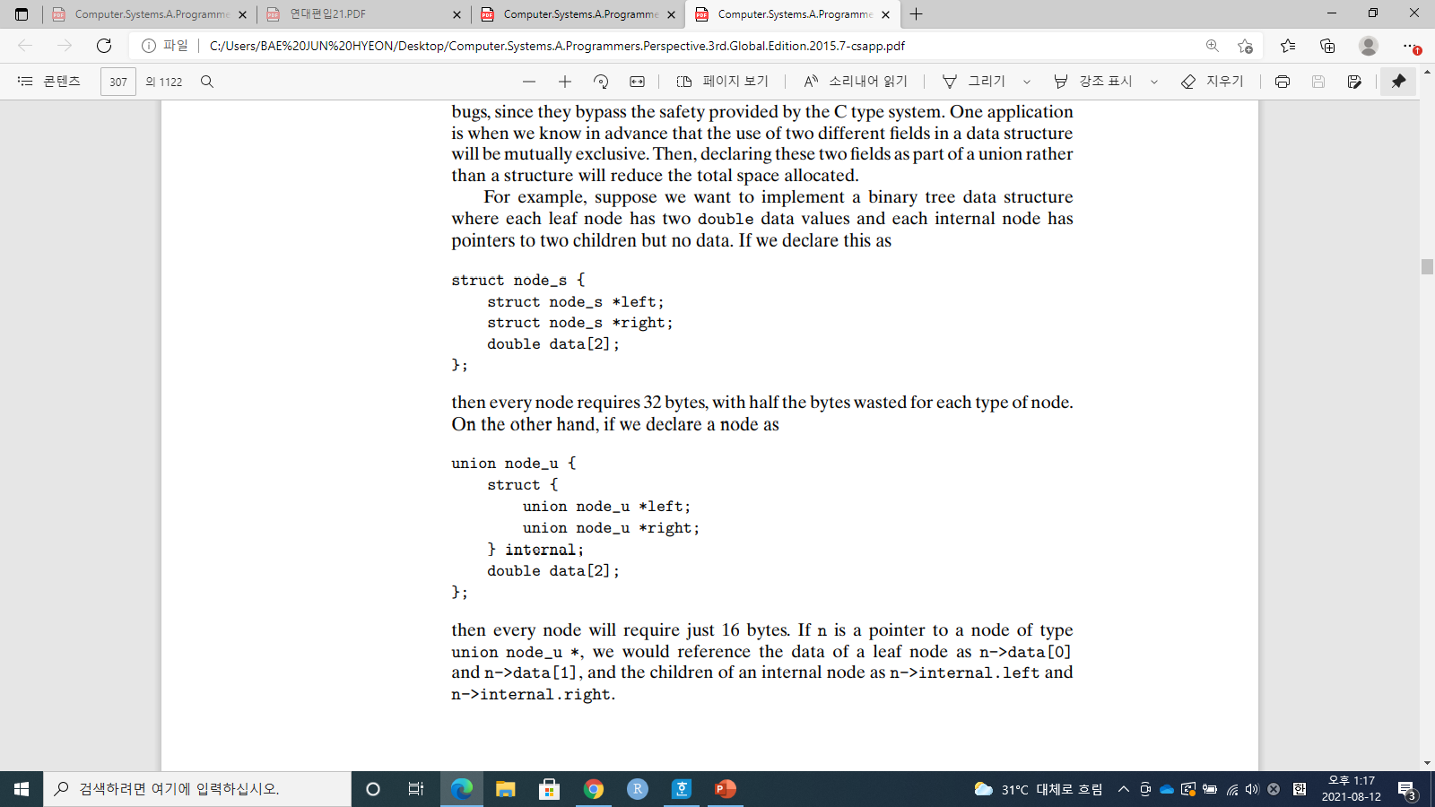
3.9.2 Unions
1. 어떤 자료구조의 사로 다른 두 개의 필드가 상호 배타적으로 사용된다는 점을 미리 알고 있는 경우->메모리를 적게 사용할 수 있음
예를 들어, 각 잎새노드는 값을 가지며 각 내부 노드들은 데이터 값 없이 두 개의 자식 노드의 포인터를 갖는 이진 트리 구조체를 구현한다고 하자
8+8+16=24중에 data[2]는 사용x in 내부노드
노드의 포인터 2개 사용x in잎새노드
노드 상관없이 노드마다 16바이트 메모리 낭비

Slide 12
3.9.2 Unions
1. 어떤 자료구조의 사로 다른 두 개의 필드가 상호 배타적으로 사용된다는 점을 미리 알고 있는 경우->메모리를 적게 사용할 수 있음
예를 들어, 각 잎새노드는 값을 가지며 각 내부 노드들은 데이터 값 없이 두 개의 자식 노드의 포인터를 갖는 이진 트리 구조체를 구현한다고 하자
8+8+16=24중에 data[2]는 사용x in 내부노드
노드의 포인터 2개 사용x in잎새노드
모든 노드는 16바이트만을 필요로 함
노드 상관없이 노드마다 16바이트 메모리 낭비

Slide 13
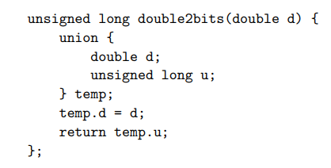
3.9.2 Unions
2. 사로 다른 자료형들의 비트 패턴에 접근하는 데도 사용될 수 있음

Slide 14
3.9.2 Unions
2. 사로 다른 자료형들의 비트 패턴에 접근하는 데도 사용될 수 있음

Slide 15
3.9.2 Unions
2. 사로 다른 자료형들의 비트 패턴에 접근하는 데도 사용될 수 있음

Slide 16
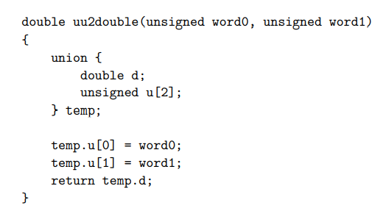
3.9.2 Unions
좀 더 나아가서 서로 다른 크기의 자료형들을 한데 묶기 위해 공용체를 사용할 때는 바이트 순서 문제가 중요해진다.

Slide 17
3.9.2 Unions
좀 더 나아가서 서로 다른 크기의 자료형들을 한데 묶기 위해 공용체를 사용할 때는 바이트 순서 문제가 중요해진다.

Slide 18
3.9.2 Unions
좀 더 나아가서 서로 다른 크기의 자료형들을 한데 묶기 위해 공용체를 사용할 때는 바이트 순서 문제가 중요해진다.

Slide 19
3.9.2 Unions
좀 더 나아가서 서로 다른 크기의 자료형들을 한데 묶기 위해 공용체를 사용할 때는 바이트 순서 문제가 중요해진다.

Slide 20
3.9.2 Unions
좀 더 나아가서 서로 다른 크기의 자료형들을 한데 묶기 위해 공용체를 사용할 때는 바이트 순서 문제가 중요해진다.
리틀엔디안 빅엔디안에 따라서 순서가 바뀌기때문에 이것역시 조심해야한다.

Slide 21
3.9.3 Data Alignment
많은 컴퓨터 시스템들은 기본 자료형들에 대해 사용 가능한 주소를 제한하고 있어서 어떤 객체의 주소는 어떤 값k(일반적으로 2,4,8)의 배수가 되도록 요구함.
이는 프로세서와 메모리 시스템 간의 인터페이스를 구성하는 하드웨어의 설계를 단순화!
어떤 프로세서가 항상 8의 배수인 주소로 메모리에서 8바이트를 인출한다하자, 즉 모든 double값이 주소가 8의 배수로 정렬될 것이라 보장한다면, 이 값은 하나의 메모리 연산으로 읽거나 쓸수 있다.
그렇지 않다면 메모리에 두 번 접근해야 할 수 도 있음
4 | 5 | 6 | 7 | 8 | 9 | 10 | 11 | 12 | 13
X86-64하드웨어는 데이터의 정렬과 상관없이 정확하게 동작함
인텔은 메모리 시스템성능을 개선하기 위해서 데이터가 정렬될 것을 추천함

Slide 22
3.9.3 Data Alignment
많은 컴퓨터 시스템들은 기본 자료형들에 대해 사용 가능한 주소를 제한하고 있어서 어떤 객체의 주소는 어떤 값k(일반적으로 2,4,8)의 배수가 되도록 요구함.
이는 프로세서와 메모리 시스템 간의 인터페이스를 구성하는 하드웨어의 설계를 단순화!
어떤 프로세서가 항상 8의 배수인 주소로 메모리에서 8바이트를 인출한다하자, 즉 모든 double값이 주소가 8의 배수로 정렬될 것이라 보장한다면, 이 값은 하나의 메모리 연산으로 읽거나 쓸수 있다.
그렇지 않다면 메모리에 두 번 접근해야 할 수 도 있음
4 | 5 | 6 | 7 | 8 | 9 | 10 | 11 | 12 | 13
X86-64하드웨어는 데이터의 정렬과 상관없이 정확하게 동작함
인텔은 메모리 시스템성능을 개선하기 위해서 데이터가 정렬될 것을 추천함

Slide 23
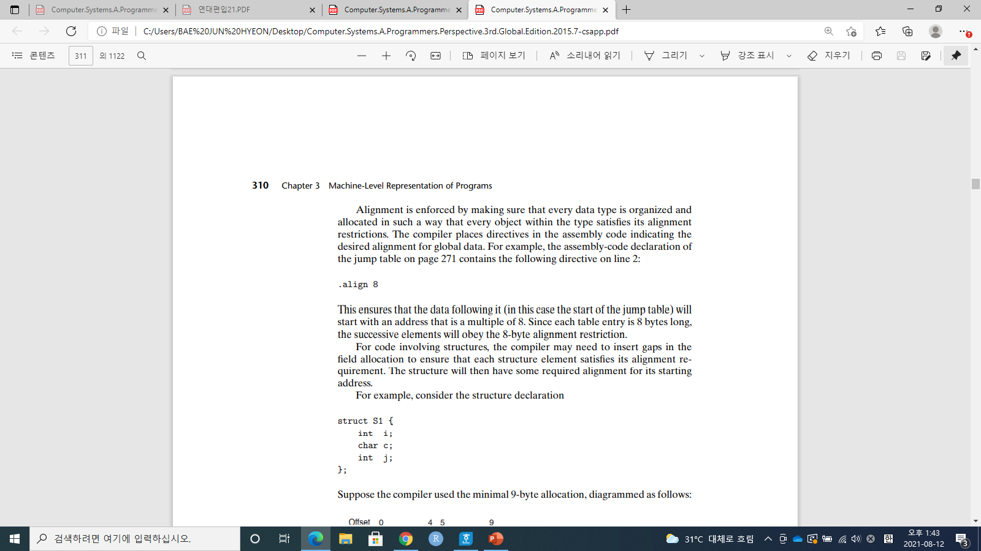
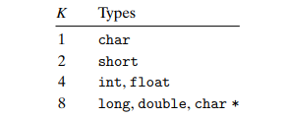
3.9.3 Data Alignment
정렬은 자료형 내의 모든 객체들이 각각의 정렬 제한사항을 만족하는 방법으로 조직되고 할당되도록 강요됨
이를 위해 컴파일러는 어셈블리 코드에 디렉티브directives들을 삽입해 원하는 정렬을 표시함
다음에 오는 데이터가 8의 배수인 주소로 시작하도록 보장함
정렬 규칙=모든 k의 원시 객체들은 k의 배수를 주소로 가져야 한다는 원칙에 기초
그럼 다음과 같은 정렬을 의미한다.

Slide 24
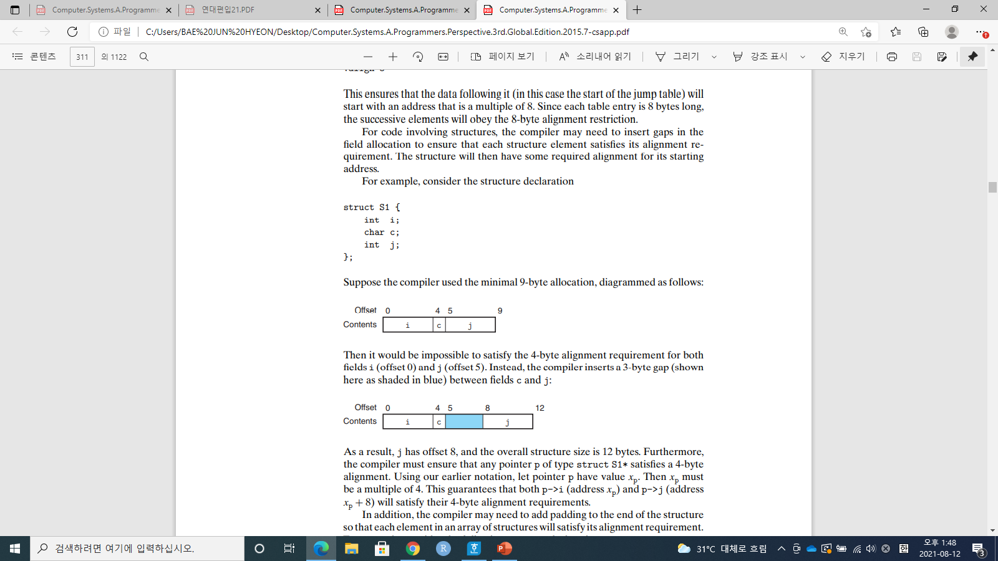
3.9.3 Data Alignment
4
1
4

Slide 25
3.9.3 Data Alignment
4
1
4

Slide 26
3.9.3 Data Alignment
4
1
4

Slide 27
3.9.3 Data Alignment
공용체는 c언어의 자료형 체제를 회피해서 하나의 객체가 다수의 자료형에 따라 참조될 수 있도록 해준다.
다른 필드들이 메모리의 다른 블록을 참조하는것이 아니라 동일한 블록을 참조한다.

